Slide 1
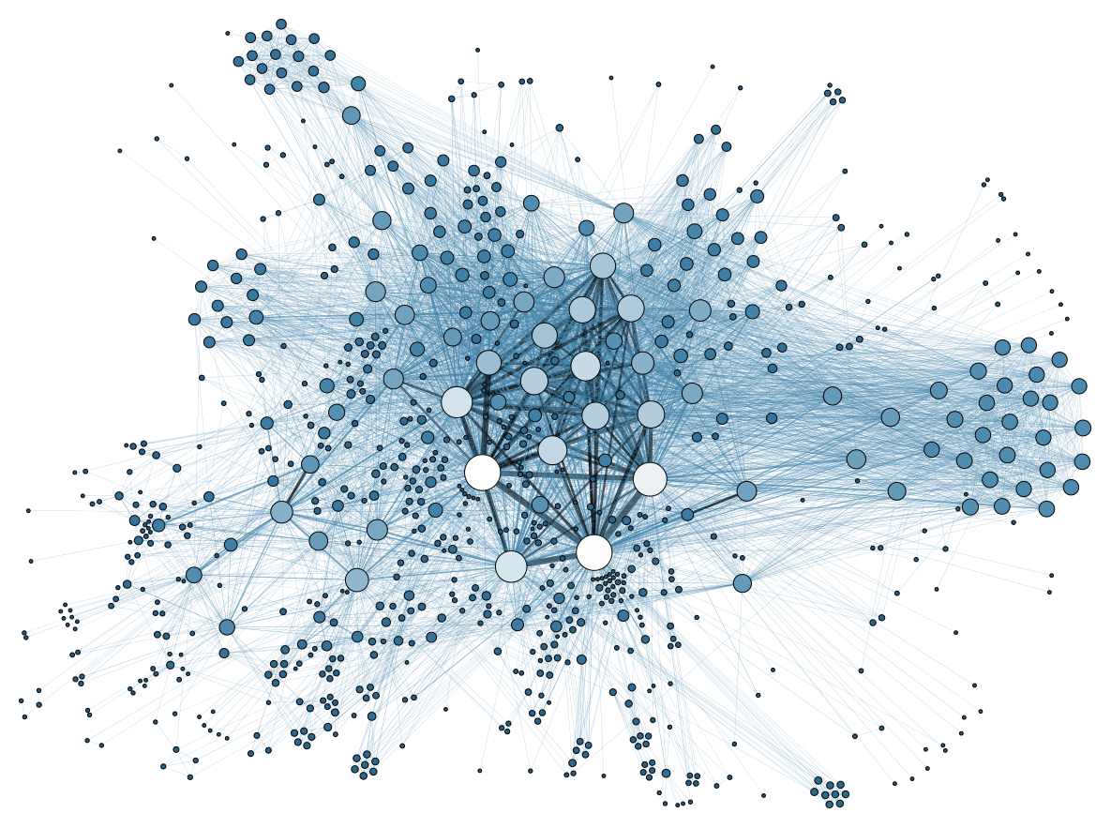
Analyse de reseaux sociaux : Détection de communautÉ
Erwan MARTIN
Joshua BONACORSI
ING3 DS

Slide 2
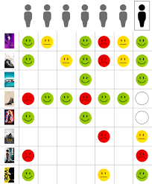
Présentation du sujet
Objectif : Prédire pour chaque utilisateur son appreciation de chaque film

Slide 3
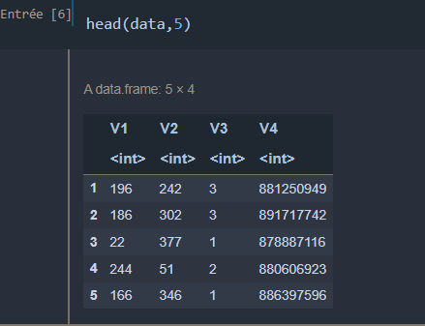
Données disponibles
V1 : USER ID, distribué de 1 à 943
V2 : ITEM ID, distribué de 1 à 1682
V3 : Note sur 5 accordés aux films
V4 : Temps écoulé entre le 1er janvier 1970 et la date de rentrée de la note
On possède 100 000 lignes => 100 000 notes de film.

Slide 4
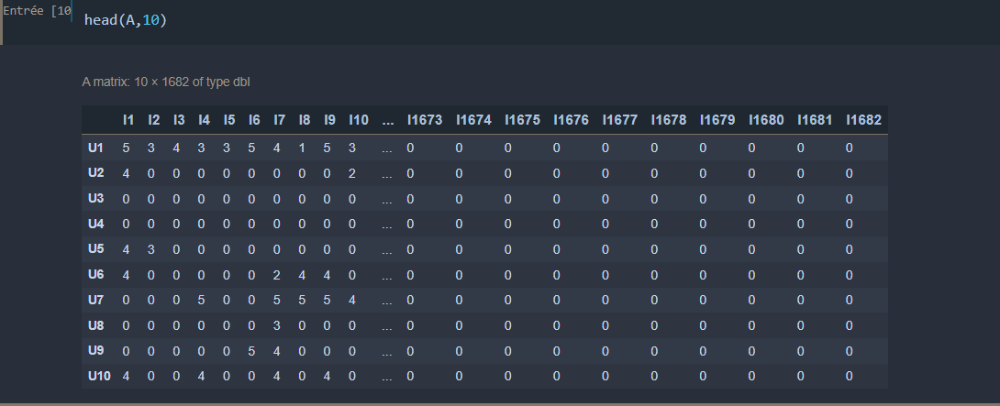
Création de la matrice utilisateur x film
Matrice creuse ( 94% de valeurs manquantes )
Objectif : Trouver les valeurs manquantes

Slide 5
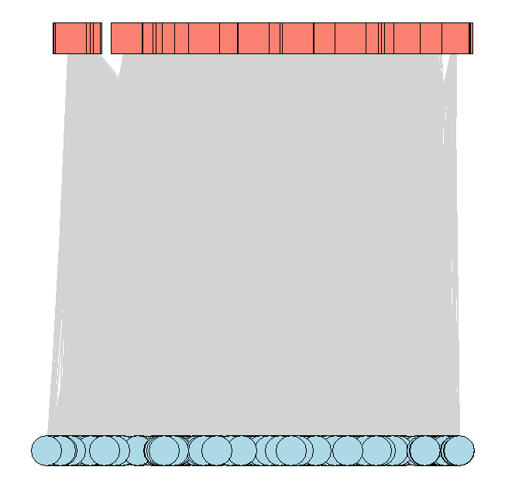
Création du graphe associé
Utilisateurs
Graphe bipartite
Carré saumon => noeuds type utilisateur
Cercle bleu => noeuds type film
Poids des arêtes => note accordée
Objectif : Prédire les liens manquants à l’aide de la detection de communauté
Films

Slide 6
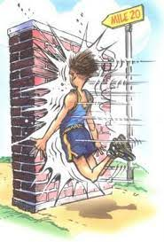
Problème des graphes bipartites
Méthodes de detection de communauté vu en cours pas adaptées
Plusieurs type de noeuds (utilisateur / film )
Certaines liaisons sont interdites

Slide 7
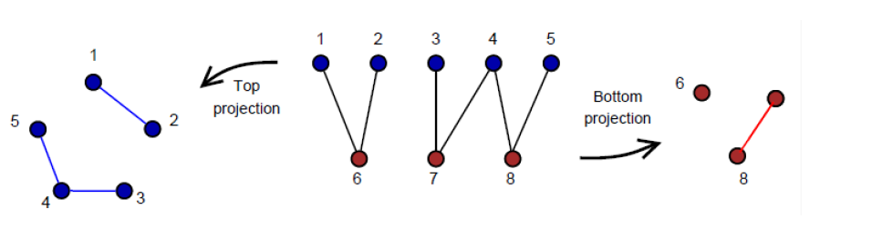
Solution : Projection vers un graphe “unipartite”
Problème : On perd l’information contenue dans les poids

Slide 8
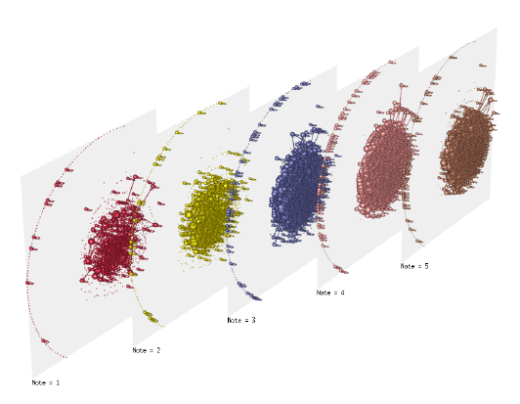
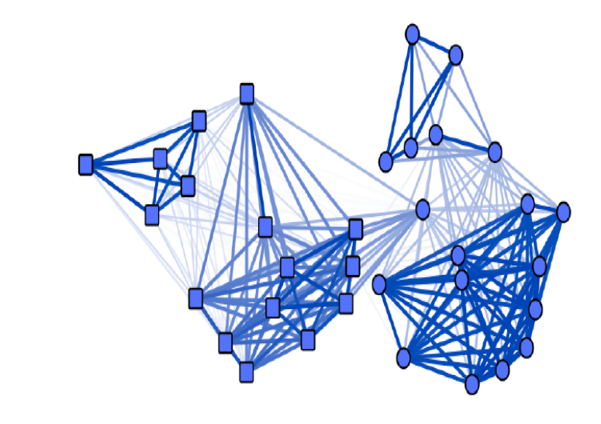
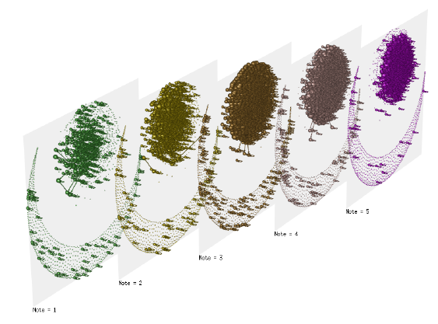
Solution : Traiter chaque “niveau” de notes indépendamment

Slide 9
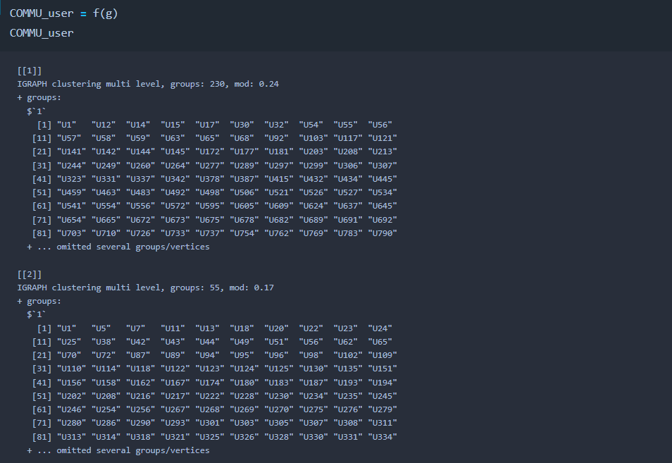
Communautés de chaque niveau

Slide 10
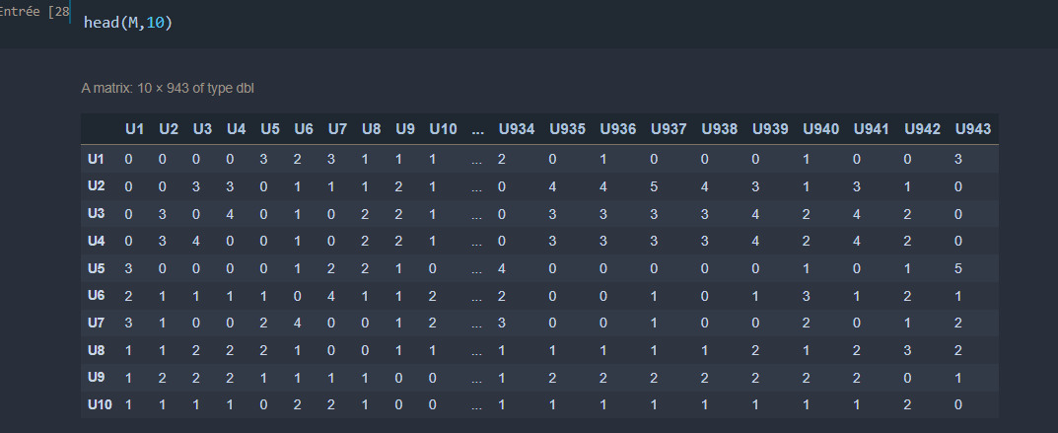
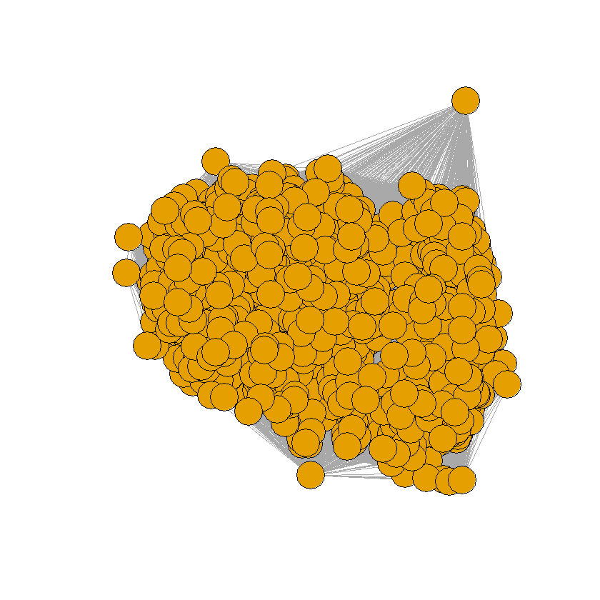
Rassemblement en un seul ensemble de communauté

Slide 11
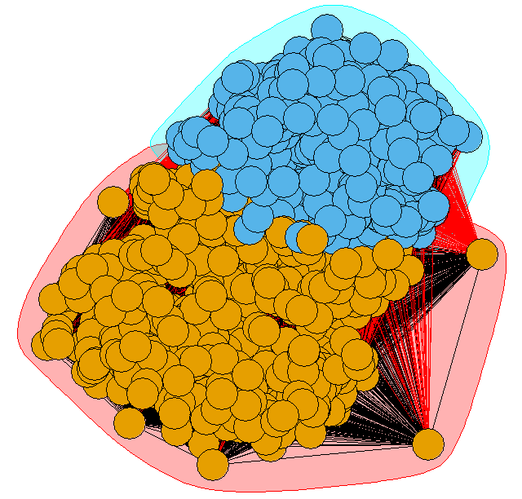
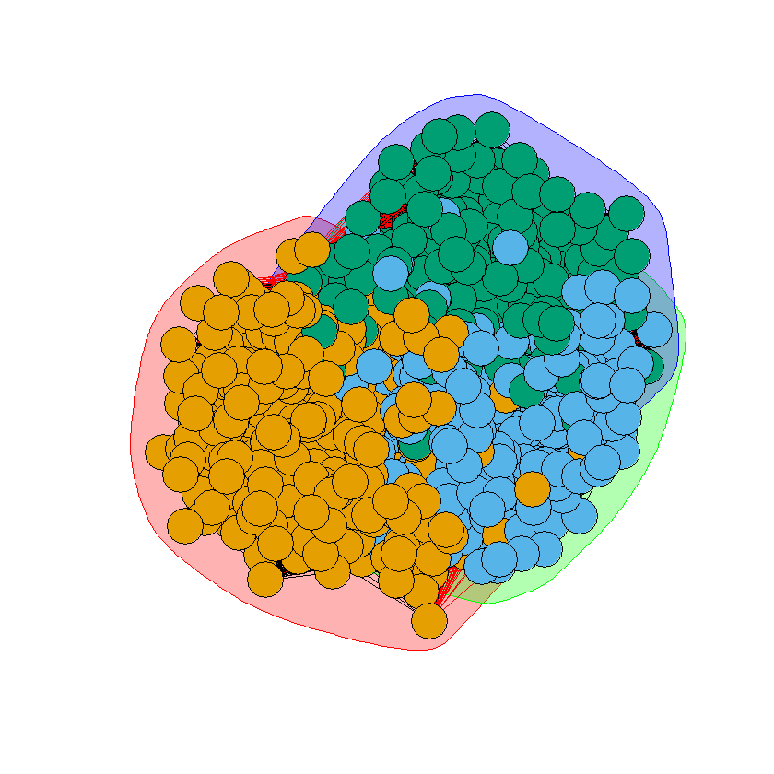
Détection de communauté sur le nouveau graphe ( Algorithme de Louvain )
Utilisateurs
Films
Au sein d’une même communauté => valeurs manquantes remplacées par la moyenne des valeurs de la communauté

Slide 12
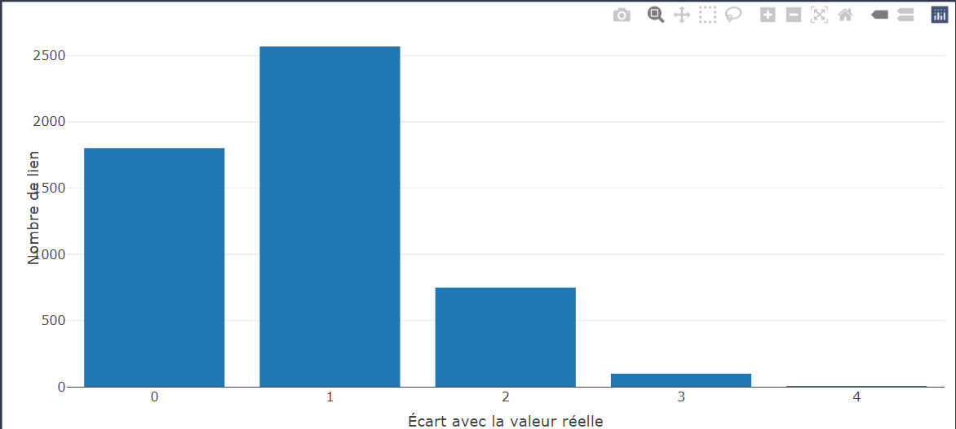
Test qualité de prédiction
MAE = 0.8 => on se trompe en moyenne de 0.8 par rapport à la note réelle

Slide 13
CONCLUSION
Solution pertinente car on a de plutôt bonne prédiciton
Quelques limites :
Ne prédit pas l’ensemble des liens : ( 34% de liens manquants en fin d’algorithme )
Mauvais pour cerner les profils atypiques

